Slide 1
去中心化交易所 & OKDex
区块链工程院
2019.11.10

Slide 2
提纲
中心化交易所
为什么要有去中心化交易所
区块链技术
几种主流去中心化交易所
OKChain & OKDex

Slide 3
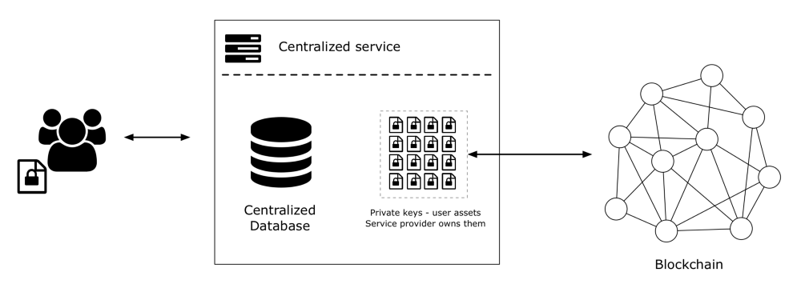
中心化交易所
--
Notes:
首先，速度要快，不用等太长时间.。
其次，要有交易量，可以快速成交。
再次，是有合适的成交价格。
最后是资金安全和可信任。当然这四者在每个人心目中的排序是不同的。
而目前全球去中心化交易所主要有三类：一类是relayer托管订单簿的模式，以0x为代表；一种是储备池的模式，以kyber为代表；还有就是p2p交易协商的模式，以Airswap为代表。

Slide 4
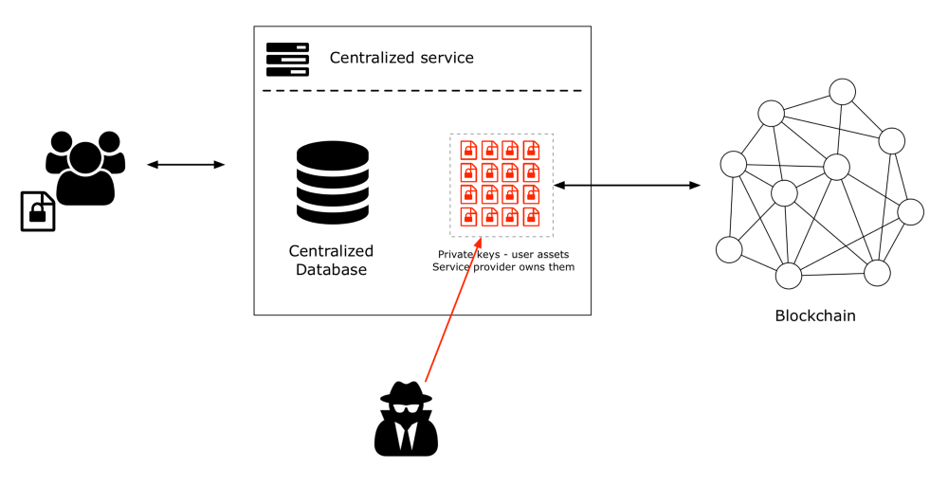
中心化交易所
--
Notes:
首先，速度要快，不用等太长时间.。
其次，要有交易量，可以快速成交。
再次，是有合适的成交价格。
最后是资金安全和可信任。当然这四者在每个人心目中的排序是不同的。
而目前全球去中心化交易所主要有三类：一类是relayer托管订单簿的模式，以0x为代表；一种是储备池的模式，以kyber为代表；还有就是p2p交易协商的模式，以Airswap为代表。

Slide 5
中心化交易所被盗事件
https://hacked.slowmist.io/?c=Exchange
Notes:
首先，速度要快，不用等太长时间.。
其次，要有交易量，可以快速成交。
再次，是有合适的成交价格。
最后是资金安全和可信任。当然这四者在每个人心目中的排序是不同的。
而目前全球去中心化交易所主要有三类：一类是relayer托管订单簿的模式，以0x为代表；一种是储备池的模式，以kyber为代表；还有就是p2p交易协商的模式，以Airswap为代表。

Slide 6
为什么要有去中心化交易所
基于区块链技术
由全球各地的组织&个人维护的节点组成
有完全一样状态，运行一样的代码
通过P2p网络连接 (gossip, kad)，保证transactions全网同步
通过共识，执行完全一样transactions(block)
过渡到下一个完全一样的状态
提高了储存的成本
降低了记录的效率
保障数据的一致性
共识，非对称加密，智能合约
Notes:
去中心化交易所，一般都采用智能合约方式编写交易撮合和清结算逻辑，并且将合约代码开源出来供所有人查看。
这样的话，代码是公开的，又是运行在链上，就可以在一定程度上保障用户的资金安全，防止内部交易
不需要用户将资金放到交易所进行资金托管，因此杜绝了交易所被黑客入侵导致的财产损失，交易所也降低了用户的信任成本和自身运营风险

Slide 7
数据库特征
确定性状态机
不断接受外部输入(transactions: insert, update & delete…)
发生状态变化，依此循环
Apply (transaction1 – transaction10)
State 0
State 1
Apply (transaction2 – transaction20)
State 2
State 3
Apply (transaction3 – transaction30)
Notes:
the state machine is deterministic. This means that if you start at a given state and replay the same sequence of transactions, you will always end up with the same final state

Slide 8
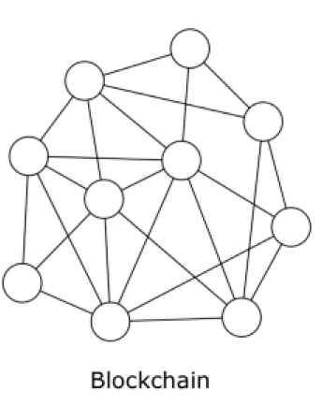
什么是区块链技术
World wide 数据库
由全球各地的组织&个人维护的节点组成
完全一样状态，运行一样的代码
P2p网络连接 (gossip, kad)，transactions全网同步
通过共识，以相同顺序执行完全一样transactions(block)
出块：过渡到下一个完全一样的状态
非对称加密，数字签名
共识，激励
智能合约
State n
State n
…
…
State 1
State 1
State 0
State 0
State n
State n
…
…
State 1
State 1
State 0
State 0
Notes:
资金的释放是由用户通过数字签名直接授权的，原则上讲是不可能被盗的。
提高了储存的成本，降低了记录的效率，保障数据的一致性
维护节点的点彼此不认识，没有见过面，
而区块链技术框架中非常重要的一部分是共识机制，是在不可信的分布式环境下实现数据一致性的关键

Slide 9
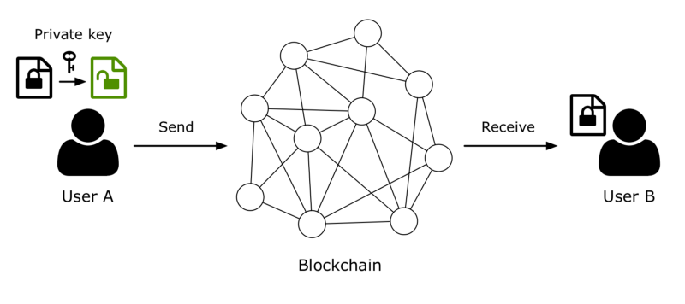
非对称加密
--

Slide 10
共识
--
Notes:
合约地址由合约创建者的地址(sender address)和这笔部署交易中的nonce(发送者的累积交易次数)决定，将sender和nonce经过RLP编码后，再进行Keccak-256(SHA3)散列， 最后裁掉前面12个字节即得到合约地址
//获取总的发行量
function balanceOf(address _owner) constant returns (uint balance); //查询账户余额
function transfer(address _to, uint _value)returns(bool success); // 发送Token到某个地址(转账)
function transferFrom(address _from, address _to, uint _value) returns (bool success); //从地址from 发送token到to地址
function approve(address _spender, uint _value)returns(bool success);//允许_spender从你的账户转出token
function allowance(address _owner, address _spender) constant returns (uint remaining);//查询允许spender转移的Token数量

Slide 11
智能合约
智能合约
合约地址由合约创建者的地址(sender address)和交易的nonce决定，将sender和nonce经过RLP编码后，再进行Keccak-256(SHA3)散列， 最后裁掉前面12个字节即得到合约地址
ERC20
合约创建者第一次执行合约就会在账户里生成该币总数
https://eips.ethereum.org/EIPS/eip-20
Notes:
合约地址由合约创建者的地址(sender address)和这笔部署交易中的nonce(发送者的累积交易次数)决定，将sender和nonce经过RLP编码后，再进行Keccak-256(SHA3)散列， 最后裁掉前面12个字节即得到合约地址
//获取总的发行量
function balanceOf(address _owner) constant returns (uint balance); //查询账户余额
function transfer(address _to, uint _value)returns(bool success); // 发送Token到某个地址(转账)
function transferFrom(address _from, address _to, uint _value) returns (bool success); //从地址from 发送token到to地址
function approve(address _spender, uint _value)returns(bool success);//允许_spender从你的账户转出token
function allowance(address _owner, address _spender) constant returns (uint remaining);//查询允许spender转移的Token数量
contract ERC20Interface {
function totalSupply() public view returns (uint);
function balanceOf(address tokenOwner) public view returns (uint balance);
function allowance(address tokenOwner, address spender) public view returns (uint remaining);
function transfer(address to, uint tokens) public returns (bool success);
function approve(address spender, uint tokens) public returns (bool success);
function transferFrom(address from, address to, uint tokens) public returns (bool success);
// optional
function name() external view returns (string);
function symbol() external view returns (string);
function decimals() external view returns (string);
}

Slide 12
主流的去中心化交易所
厂商 | 特点 | 缺点
Ether delta(以德) ForkDelta | 基于ETH智能合约 订单表更新和交易结算都在链上 | 挂单、撤单、吃单等操作都有手续费，延时高、成本效益低下
0X Protocol Loopring (路印) IDEX | 基于ETH智能合约 订单表更新在链下 交易结算在链上 | 订单表深度不够, 或者容易被操控 交易速度受ETH网络影响
Uniswap Bancor(班科) Kyber network | 基于ETH/EOS等智能合约 无订单表 交易结算都发生在链上 | 不能挂单自行决定买卖价格 交易速度受ETH网络影响
Bitshares(比特股) OKDex 币安 | 基于专有链的系统合约 订单表更新和交易结算都在链上 | 承兑商跑路风险
Notes:
Loopring 是类0x的去中心化的交易协议，从整体思路上与0x Project是非常类似的，也主要是受到0x的启发。 Loopring与0x一样的地方是，链上智能合约负责资产托管、实施撮合成交，链下负责订单匹配。具体技术实现上的不同点，其一是，Loopring将撮合扩展到了多币种多订单上，既白皮书所说的链上交易环路撮合技术，鼓励交易所匹配最大折扣的成交路径，为用户节省交易成本的同时交易所也有利可图。但另一方面也增加了智能合约的复杂度和以太坊交易的执行成本，在实际应用中效果如何还有待观察。
问：Bancor是又一种去中心化交易所吗？
答：不是，Bancor是一种货币系统，可以在无需交易所的情况下自动转换加密资产。因为Bancor兼容代币被编程规定持有一种储备金，它们是本质可交易的，通过智能合约自治定价。交易所的主要功能是在两个参与者之间进行匹配，而Bancor协议可以让代币间直接转换，无需第二方参与交易，或第三方来撮合交易。
Uniswap 有什么缺点？ http://m.qukuaiwang.com.cn/news/142748.html 前面说了这么多Uniswap的好话，这里说说它的缺点： 1. 不能自行决定买卖价格你只能被动接受Uniswap给你的价格，不能挂单在你想要的价格。 2. 交易费用不低0.3%的费用跟其它中心化、去中心化交易所比起来都算是偏高，如果你的目标是尽量以漂亮的价格完成交易，不建议使用Uniswap。 3. Front Running（超前交易）Front Running 在许多去中心化交易所、应用中都是一个问题。简单地说，从你发出交易到交易上链之前，其他人有机会赶在你的交易完成之前执行另一笔交易，使得你的成交价格偏离预期，你因此吃亏，对方因此得益。
什么情况下适合使用Uniswap？ 1. 你需要支付某种你没持有的Token 给其他人比如你持有ETH而不持有DAI，但突然需要付一笔DAI给别人，那你就非常适合用Uniswap的Send功能，让兑币、转帐一次完成。 2. 你同时持有ETH 和一种Token 如果你本来就HODL ETH和一种Token，而且相信这两者的相对价格短时间内不会有太大的变化，那你可以考虑将部分的ETH和Token放进Uniswap赚取被动收入，放进去的币随时都可以领回。 但是如果你觉得这个Token相对于ETH的价格可能在近期上涨或下跌很多，你放入Uniswap一段时间后再领回，领回的币的总价值可能比HODL的结果还低，原因我们在后续的文章会讲解。 3. 你发行了一种Token，想增加他的流动性那就帮你的Token创建一个Uniswap交易对，然后帮它Add Liquidity。 4. 你是智能合约开发者，想要在合约里取得币价或转换一种币为其它币例如你想要根据ETH当下的价格决定收发多少ETH，或直接把ETH换成稳定币，那你可以去接链上的Uniswap exchange contract，合约介面在此。

Slide 13
Ether delta(以德 )
Ether Delta
Website
Ether delta是较为完全的去中心化模式，用户充值、挂单、吃单、结算及提现全部在链上完成。
由于所有的交易环节都在链上完成，且每一个挂单、撤单、吃单等操作都会消耗GAS费用，导致延时高、成本效益低下。
Ethereum Blockchain
Ether Delta
智能合约
2. 挂单/吃单
3. 挂单/吃单
订单表
1. 充值
用户资产表
4. 提现
Notes:
它主要由两部分组成，一个是EtherDelta网站，另一个是etherdelta智能合约。 Etherdelta智能合约是部署于以太坊上的特定版本地址智能合约。合约中主要实现了用户资产托管登记簿和订单簿。
订单簿中以代币为维度维护了所有当前所有成交挂单和未成交挂单。用户资产登记簿主要是维护了用户的代币资产和支持成交挂单的资产清算。
由于EtherDelta是交易驱动的模式，所以用户的所有操作都需要普通的以太坊交易来触发。
因此，用户需要依赖以太坊钱包工具来执行交易指令，譬如MetaMask钱包。一个正常的流程可能是这样的：
1、充值。用户通过钱包工具向以太坊etherdelta合约发起充值函数调用。该交易会将代币资产转账至合约，
etherdelta合约会对该笔转让资产进行接收和登记托管于资产簿中。
2、挂单交易。用户在网站挂单列表中相中一笔挂单符合成交预期，则在网站上取得该挂单相关信息，组成交易指令，
并通过钱包工具对交易指令进行签名，并通过网站向以太坊网络广播。以太坊etherdelta合约执行交易指令，
对相关代币比例进行计算和交易费用计算，如果订单正常成交，则会进行买卖双方的订单清算，并更新到用户资产登记薄中。
3、提现。用户通过钱包工具向以太坊etherdelta合约发起提现函数调用。该交易会将代币资产从合约转账至用户个人账户地址，etherdelta合约会对该笔转让资产更新至资产簿中。
EtherDelta技术实现的核心主要有两点，其一是智能合约的资产托管，它保障了去中心化去信任化的资产安全交易，
用户资产只会在用户私有账户和托管合约中转移，并且只能由用户自己发起。
其二是交易驱动的模式，任何的资产操作和交易操作都是通过以太坊交易来驱动，也因此导致了交易速度慢，
交易深度不够，交易费用高，交易列表更新不及时，交易序号无效，交易重复，
交易不能合并成交等等被用户诟病的问题。

Slide 14
0X Project
Relayer A
订单表
3
Maker授权DEX合约转移一定数量的Token A
Maker创建一笔订单(A->B)，指定汇率和过期时间，并使用私钥签名
Maker挑选一个Relayer提交该订单(或修改已有订单)
手续费
订单深度
体验
Taker获取订单信息，选择价格合适的订单
Taker授权DEX合约转移一定数量的Token B
Taker提交Maker签名的订单给合约DEX，指定交易的金额，并签名
DEX合约校验订单签名，是否过期，验证通过则完成代币转移
A->Taker
B->Maker
2
Relayer B
订单表
Relayer C
Maker
订单表
4
Taker
Ethereum Blockchain
Maker
账户
Taker
账户
6
DEX
智能合约
1
5
7
Token A
Token B
Notes:
Maker approves the decentralized exchange (DEX) contract to access their balance of Token A2.
Maker creates an order to exchange Token A for Token B, specifying a desired exchange rate, expiration time (beyond which the order cannot be filled), and signs the order with their private
key.
Maker broadcasts the order over any arbitrary communication medium.
Taker intercepts the order and decides that they would like to fill it.
Taker approves the DEX contract to access their balance of Token B.
Taker submits the makers signed order to the DEX contract.
The DEX contract authenticates makers signature, verifies that the order has not expired, verifies
that the order has not already been filled, then transfers tokens between the two parties at the specified exchange rate.
1. Relayer引用收费表和他们用来收取交易费用的地址。 2. maker创建订单，将feeA和feeB设置为满足Relayer收费时间表的值，将feeRecipient设置为Relayer希望的收件人地址并使用其私钥签署订单。 3. maker将签名的订单传送给Relayer。 4. relayer收到订单，检查订单是否有效，并提供所需的费用。如果订单无效或不符合Relayer的要求，订单将被拒绝。如果订单令人满意，则继续将订单张贴到他们的订单。 5. Takers查看relayer上的订单表，挑选要吃的单，
6. Taker通过将订单(包括maker的挂单)提交给以太坊区块链上的交换合约来结算挂单和吃单
官网上虽然有落地项目，relayer数量有增加，但是对于整个生态系统来说还是过少，点进去查看各项目官网，
订单池还未形成规模，订单零散稀少，且现落地项目并无突出知名的，毕竟还缺少资本的推动，去中心化交易所的未来发展还有很长一段路要走。
(3) 仅支持ERC20代币交易
由于0x协议仅支持ERC20代币交易，因此未来的发展完全依附在以太坊生态能否继续健康发展，如果以太坊的生态系统被完全替代，则0x协议也会跟着陨落。
取消缓慢： 虽然它在“取消订单”被记录到区块链上后处理取消看起来延迟很小，对实时交易来说必须等到下一个区块的产生附带了很大的障碍，锁定用户资产并且允许矿工对大额订单套利。
订单处理缓慢： 在我们在EtherDelta上发布实验交易时，我们观察到明显的延迟。这个操作不需要链上处理，对于我们来说不知道为什么系统会有这么高的延迟。
竞争交易导致高gas成本： 因为EtherDelta订单簿的高延迟，有些接收方可能看不到彼此的订单。这会导致多个接收方竞争同一个订单，导致除了成功交易的接收方以外的其他接收方的订单失败，而产生高gas成本。当系统变大时，有吸引力的订单可能会产生问题，特别是有矿工参与非法提前交易。
支付代理商展示订单簿的费用必须是ZRX代币

Slide 15
Uniswap
创建OKB ERC20智能合约
任何人都能上架 OKB->ETH交易币对
流动性提供者授权把自己账户的OKB和ETH按照当前汇率等比例存入资金池
Exchange合约调用OKB ERC20合约方法转移OKB到资金池
调用Exchange合约兑换OKB/ETH, 成交后流动性提供者会得到0.3%的手续费
5
3
Ethereum Blockchain
Factory
智能合约
2
OKB/ETH
Exchange
智能合约
OKB
4
资金池
第一次存入汇率如何决定
流动性提供者是否可以把充值的原币提取
场外币价变化，uniswap的汇率如何动态变化
1
Notes:
http://www.btb8.com/eth/1812/25165.html
在 Coinbase 这样典型的传统交易所上，做市商常常按不同价位提供不同的流动性
Uniswap 有什么缺点？ http://m.qukuaiwang.com.cn/news/142748.html 前面说了这么多Uniswap的好话，这里说说它的缺点： 1. 不能自行决定买卖价格你只能被动接受Uniswap给你的价格，不能挂单在你想要的价格。 2. 交易费用不低0.3%的费用跟其它中心化、去中心化交易所比起来都算是偏高，如果你的目标是尽量以漂亮的价格完成交易，不建议使用Uniswap。 3. Front Running（超前交易）Front Running 在许多去中心化交易所、应用中都是一个问题。简单地说，从你发出交易到交易上链之前，其他人有机会赶在你的交易完成之前执行另一笔交易，使得你的成交价格偏离预期，你因此吃亏，对方因此得益。
什么情况下适合使用Uniswap？ 1. 你需要支付某种你没持有的Token 给其他人比如你持有ETH而不持有DAI，但突然需要付一笔DAI给别人，那你就非常适合用Uniswap的Send功能，让兑币、转帐一次完成。 2. 你同时持有ETH 和一种Token 如果你本来就HODL ETH和一种Token，而且相信这两者的相对价格短时间内不会有太大的变化，那你可以考虑将部分的ETH和Token放进Uniswap赚取被动收入，放进去的币随时都可以领回。 但是如果你觉得这个Token相对于ETH的价格可能在近期上涨或下跌很多，你放入Uniswap一段时间后再领回，领回的币的总价值可能比HODL的结果还低，原因我们在后续的文章会讲解。 3. 你发行了一种Token，想增加他的流动性那就帮你的Token创建一个Uniswap交易对，然后帮它Add Liquidity。 4. 你是智能合约开发者，想要在合约里取得币价或转换一种币为其它币例如你想要根据ETH当下的价格决定收发多少ETH，或直接把ETH换成稳定币，那你可以去接链上的Uniswap exchange contract，合约介面在此。

Slide 16
OKChain Overview
Delegator
Delegator
Delegator
Delegator
Validator candidate
Delegator
Validator candidate
Delegator
Validator Node
Delegator
Delegator
Delegator
Validator Node
Validator Node
Delegator
Delegator
Delegator
Validator candidate
Delegator
Validator Node
Validator Node
Delegator
Delegator
Delegator
Delegator
Delegator
Delegator
Notes:
对话Cosmos：未来是所有人都用一条公链，还是每个人都有自己的链

Slide 17
OKDex Overview
Web socket
channel
Web
Web
Mobile APP
Mobile APP
API
API
http channel
P2P channel
Nginx
3rd socket API
Full
Node A
Full
Node A
Full
Node A
Full
Node B
Full
Node B
…
区块链浏览器
Dex web server
推送服务
Validator
Mysql A
Mysql B
BI web server
Validator
Validator
Full node
redis
Mysql C
Mysql D
Validator
Validator
pulsar
行情K线
BI 系统

Slide 18
Thanks

Slide 19
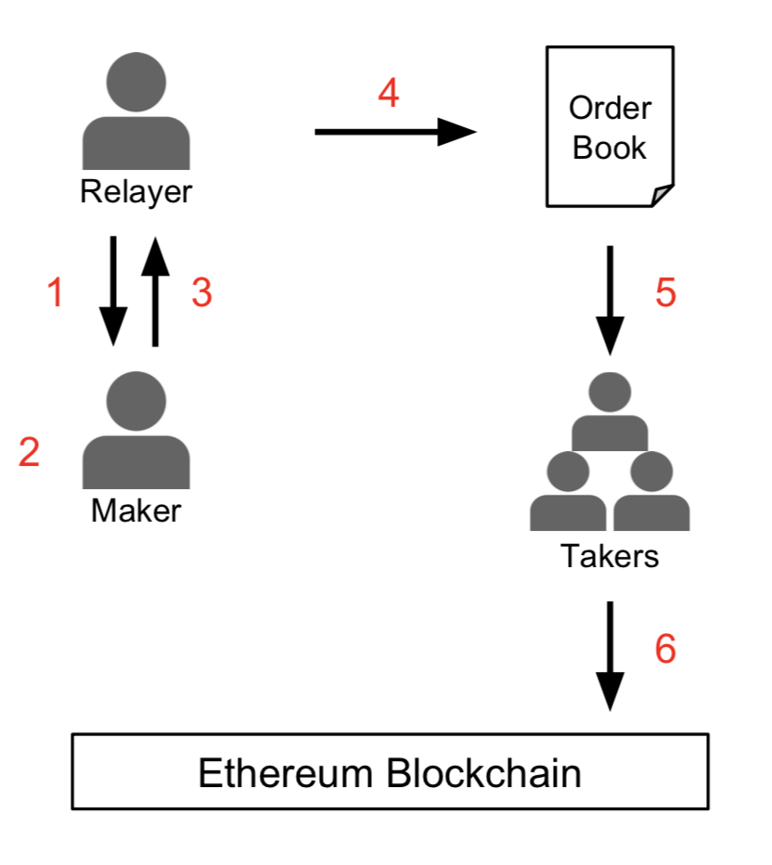
0X协议
Relayer cites a fee schedule and the address they use to collect transaction fees.
Maker creates an order, setting feeA and feeB to values that satisfy Relayer’s fee schedule, setting feeRecipient to Relayer’s desired recieving address and signs the order with their private key.
Maker transmits the signed order to Relayer.
Relayer receives the order, checks that the order is valid and that it provides the required fees. If the order is invalid or does not meet Relayer’s requirements, the order is rejected. If the order is satisfactory, Relayer posts the order to their order book.
Takers recieve an updated version of the order book that includes Maker’s order.
Taker fills Maker’s order by submitting it to the exchange contract on the Ethereum blockchain.
Notes:
1. Relayer引用收费表和他们用来收取交易费用的地址。 2. maker创建订单，将feeA和feeB设置为满足Relayer收费时间表的值，将feeRecipient设置为Relayer希望的收件人地址并使用其私钥签署订单。 3. maker将签名的订单传送给Relayer。 4. relayer收到订单，检查订单是否有效，并提供所需的费用。如果订单无效或不符合Relayer的要求，订单将被拒绝。如果订单令人满意，则继续将订单张贴到他们的订单。 5. Takers查看relayer上的订单表，挑选要吃的单，
6. Taker通过将订单(包括maker的挂单)提交给以太坊区块链上的交换合约来结算挂单和吃单

Slide 20
0X协议
Maker授权DEX合约转移Token A
Maker创建一笔订单(A->B)，并使用私钥签名
Maker将订单广播出去，或交给Relayer
Taker获取订单信息，选择价格合适的订单
Taker授权DEX合约转移Token B
Taker提交Maker的订单给合约DEX，并签名指定成交的金额
DEX校验订单合法性，完成代币转移（A->Taker, B->Maker）
Notes:
1. Relayer引用收费表和他们用来收取交易费用的地址。 2. maker创建订单，将feeA和feeB设置为满足Relayer收费时间表的值，将feeRecipient设置为Relayer希望的收件人地址并使用其私钥签署订单。 3. maker将签名的订单传送给Relayer。 4. relayer收到订单，检查订单是否有效，并提供所需的费用。如果订单无效或不符合Relayer的要求，订单将被拒绝。如果订单令人满意，则继续将订单张贴到他们的订单。 5. Takers查看relayer上的订单表，挑选要吃的单，
6. Taker通过将订单(包括maker的挂单)提交给以太坊区块链上的交换合约来结算挂单和吃单

Slide 21
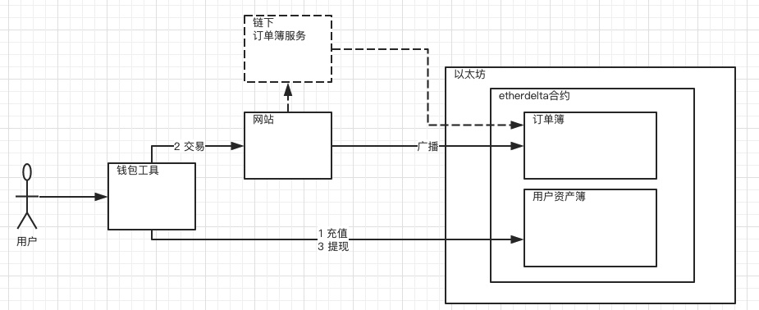
以德 Ether delta
Ether delta是较为完全的去中心化模式，用户充值、挂单、吃单、结算及提现全部在链上完成。
由于所有的交易环节都在链上完成，且每一个挂单、撤单、吃单等操作都会消耗GAS费用，导致延时高、成本效益低下。
Notes:
它主要由两部分组成，一个是EtherDelta网站，另一个是etherdelta智能合约。 Etherdelta智能合约是部署于以太坊上的特定版本地址智能合约。合约中主要实现了用户资产托管登记簿和订单簿。
订单簿中以代币为维度维护了所有当前所有成交挂单和未成交挂单。用户资产登记簿主要是维护了用户的代币资产和支持成交挂单的资产清算。
由于EtherDelta是交易驱动的模式，所以用户的所有操作都需要普通的以太坊交易来触发。
因此，用户需要依赖以太坊钱包工具来执行交易指令，譬如MetaMask钱包。一个正常的流程可能是这样的：
1、充值。用户通过钱包工具向以太坊etherdelta合约发起充值函数调用。该交易会将代币资产转账至合约，
etherdelta合约会对该笔转让资产进行接收和登记托管于资产簿中。
2、挂单交易。用户在网站挂单列表中相中一笔挂单符合成交预期，则在网站上取得该挂单相关信息，组成交易指令，
并通过钱包工具对交易指令进行签名，并通过网站向以太坊网络广播。以太坊etherdelta合约执行交易指令，
对相关代币比例进行计算和交易费用计算，如果订单正常成交，则会进行买卖双方的订单清算，并更新到用户资产登记薄中。
3、提现。用户通过钱包工具向以太坊etherdelta合约发起提现函数调用。该交易会将代币资产从合约转账至用户个人账户地址，etherdelta合约会对该笔转让资产更新至资产簿中。
EtherDelta技术实现的核心主要有两点，其一是智能合约的资产托管，它保障了去中心化去信任化的资产安全交易，
用户资产只会在用户私有账户和托管合约中转移，并且只能由用户自己发起。
其二是交易驱动的模式，任何的资产操作和交易操作都是通过以太坊交易来驱动，也因此导致了交易速度慢，
交易深度不够，交易费用高，交易列表更新不及时，交易序号无效，交易重复，
交易不能合并成交等等被用户诟病的问题。

Slide 22
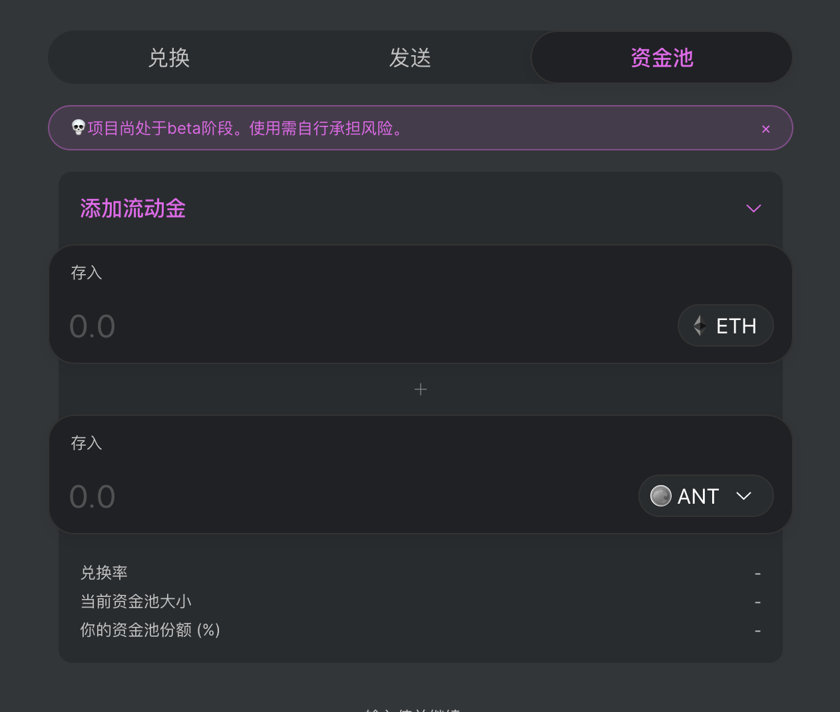
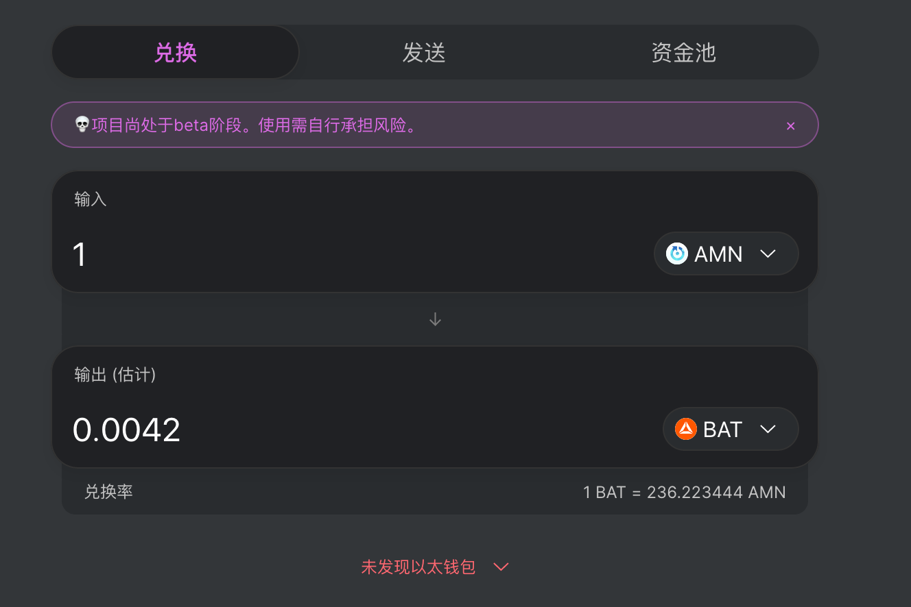
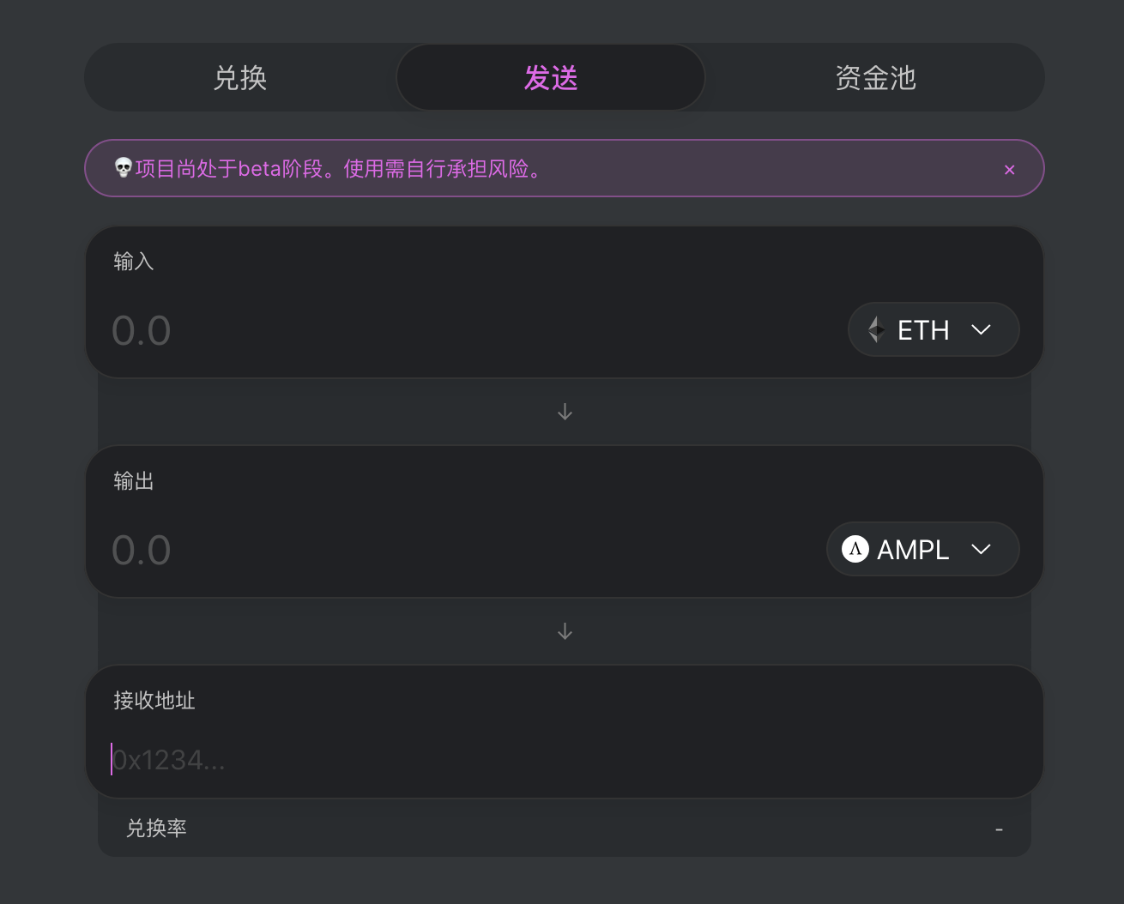
Uniswap
任何使用者都能在Uniswap上架任何Token
Notes:
http://www.btb8.com/eth/1812/25165.html
在 Coinbase 这样典型的传统交易所上，做市商常常按不同价位提供不同的流动性
Uniswap 有什么缺点？ http://m.qukuaiwang.com.cn/news/142748.html 前面说了这么多Uniswap的好话，这里说说它的缺点： 1. 不能自行决定买卖价格你只能被动接受Uniswap给你的价格，不能挂单在你想要的价格。 2. 交易费用不低0.3%的费用跟其它中心化、去中心化交易所比起来都算是偏高，如果你的目标是尽量以漂亮的价格完成交易，不建议使用Uniswap。 3. Front Running（超前交易）Front Running 在许多去中心化交易所、应用中都是一个问题。简单地说，从你发出交易到交易上链之前，其他人有机会赶在你的交易完成之前执行另一笔交易，使得你的成交价格偏离预期，你因此吃亏，对方因此得益。
什么情况下适合使用Uniswap？ 1. 你需要支付某种你没持有的Token 给其他人比如你持有ETH而不持有DAI，但突然需要付一笔DAI给别人，那你就非常适合用Uniswap的Send功能，让兑币、转帐一次完成。 2. 你同时持有ETH 和一种Token 如果你本来就HODL ETH和一种Token，而且相信这两者的相对价格短时间内不会有太大的变化，那你可以考虑将部分的ETH和Token放进Uniswap赚取被动收入，放进去的币随时都可以领回。 但是如果你觉得这个Token相对于ETH的价格可能在近期上涨或下跌很多，你放入Uniswap一段时间后再领回，领回的币的总价值可能比HODL的结果还低，原因我们在后续的文章会讲解。 3. 你发行了一种Token，想增加他的流动性那就帮你的Token创建一个Uniswap交易对，然后帮它Add Liquidity。 4. 你是智能合约开发者，想要在合约里取得币价或转换一种币为其它币例如你想要根据ETH当下的价格决定收发多少ETH，或直接把ETH换成稳定币，那你可以去接链上的Uniswap exchange contract，合约介面在此。

